Slide 1
Dersin Adı: Temel İstatistik
Dersin Amacı: Bu dersin amacı temel istatistik bilgileri vererek, öğrencilerin mezun olduktan sonra denemelerden elde edilen rakamları derste öğrendikleri istatistik yöntemleri kullanarak kolaylıkla analiz yapmalarını sağlamaktır
Göktolga, Z.G., 2013, İktisadi ve İdari Bilimler için İstatistik, Seçkin Yayınları
Kayaalp, G.T. ve Çankaya, S. 2008. İstatistik. Çukurova Üniversitesi Ziraat Fakültesi Yayınları, Yayın No: 258
Arıcı, H. (1998). İstatistik: Yöntemler ve Uygulama. Kendi Yayını.
Arıcı, H. (2015). İstatistik-2. Ankara: Meteksan Basım.
Salkind, N. 2023. İstatistikten Nefret Edenler İçin İstatistik

Slide 2
TEMEL KAVRAMLAR
Michelle Lampl, Emory Üniversitesi’nde bir pediatrist ve antropolog. Bebeğinin nasıl da hızla büyüdüğünü anlatıp duran bir arkadaşıyla kahve içiyordu. Aslında kadın oğlunun tam bir bitki gibi büyüdüğünü söylüyordu. Meraklı bir bilim insanı olarak Dr. Lampl bu çocuğun ve de diğer çocukların bebeklik dönemlerinde ne hızla büyüdüklerini araştırabileceğini düşündü. Bunun üzerine bir grup çocuğun büyüme hızlarını günlük olarak ölçmeye başladı ve şaşırtıcı bir şekilde kimi bebeklerin gecede 3 santime varan hızlarda boy attığını gördü. Bir tür büyüme sıçraması!

Slide 3
Sue Kemper, Kansas Üniversitesi’nde bir psikoloji profesörü ve oldukça ilginç bir proje üzerinde çalışmaktaydı. O ve arkadaşları bir grup rahibe üzerine çalışma yürütmekteydiler. Araştırma, rahibelerin genç yaştaki deneyimlerinin, aktivitelerinin, kişilik yapılarının ve başka bir takım bilgilerinin onların yaşlılık yıllarındaki sağlık durumları üzerine olan etkilerini incelemekteydi. Birçok farklı araştırmacıdan oluşan bu grup (psikologlar, dil bilimciler, nörologlar ve diğerleri) özellikle de tüm bu değişkenlerin Alzheimer hastalığının ortaya çıkışını yordamaktaki kullanışlılığını merak etmekteydi. Oldukça ama oldukça ilginç bir bulgu olarak araştırmacılar rahibelerin yirmili yaşlarındaki yazı yazma davranışlarının karmaşıklığı ile ellili, altmışlı, yetmişli ve sonraki yaşlarında Alzheimer hastalığı geliştirme riskleri arasında yüksek derecede ilişki olduğunu saptadılar.

Slide 4
Tüm bu araştırmacılar ilginç olabilecek bir soru bularak işe başladılar ve sezgilerini, merak duygularını ve de üst düzey eğitimlerini kullanarak bir yanıt bulmaya çalıştılar. Çalışmalarının bir parçası olarak topladıkları bilgilerin ne anlama geldiğini ortaya koyabilmek için bir takım istatistiksel analiz tekniklerinden yararlandılar. Bu teknikler olmadan, bütün bu elde edilen bilgiler sadece birbiriyle ilişkisiz ve anlamsız bilgiler yığını olarak kalacaktı. Sözgelimi elde ettiği bilgiler Lampl’ın çocukların büyüme hızıyla ilgili bir sonuca varmasını sağlamayacaktı ya da Kemper’in Alzheimer hastalığının nedenlerini ortaya koymasına.
İstatistik «elde edilen bilimsel bilgileri daha anlamlı hale getirmek için verilerin örgütlenmesi ve analiz edilmesi bilimi» bu gibi çalışmaları yapılabilir kılmaktadır.

Slide 5
İstatistik nedir?
Verileri toplayan,
düzenleyen, analizler yapan
ve bu analizlerle bir takım yorumlarda bulunarak çözüme ulaşmaya çalışan
bir bilim dalıdır.

Slide 6
Tanımlayıcı istatistik (Betimleyici)
Toplanan verilerin organize edilmesi ve özetlenmesi için kullanılır.
İşsizliğin bölgelere, cinsiyete göre dağılımı
Toplanan verilere kimi zaman veri seti kimi zaman veri denir.
Veri: Küçük bilgi parçası. Analizi yapılacak sayı veya gerçekler
Birinin yaşı, cinsiyeti
Veri seti: biden fazla özelliğe ait veriler
Ortalama,mod, medyan

Slide 7
İsim | Bölüm | Yaş
Richard | Eğitim | 19
Sara | Psikoloji | 18
Andrea | Eğitim | 19
Steven | Psikoloji | 21
Jordan | Eğitim | 20
Pam | Eğitim | 24
Michael | Psikoloji | 21
Liz | Psikoloji | 19
Nicole | Kimya | 19
Mike | Hemşirelik | 20
Kent | Tarih | 18
Elizabeth | İngilizce | 21
Bill | Psikoloji | 22
Hadley | Psikoloji | 23
Buffy | Eğitim | 21
Chip | Eğitim | 19
Homer | Psikoloji | 18
Margaret | İngilizce | 22
Courtney | Psikoloji | 24
Leonard | Psikoloji | 21
Jeffrey | Kimya | 18
Emily | İspanyolca | 19
Tabloda 22 üniversite öğrencisinin adları, bölümleri ve yaşları verilmiştir. Eğer en çok tercih edilen bölümün ne olduğunu saptamak istiyorsanız öğrencilerin bu konudaki tercihlerini özetleyen bir betimleyici teknik kullanırsınız (bu teknik de mod olarak adlandırılır). Bu durumda, en çok tercih edilen bölümün psikoloji olduğunu görüyorsunuz. Eğer öğrencilerin yaş ortalamasını öğrenmek istiyorsanız bunun için gereken betimleyici istatistiği kolayca kullanabilirsiniz (buna da ortalama adı verilir). Her iki teknik de veriyi tanımlamakta kullanılan temel betimleyici analizlerdir.
Bu teknikler ile örneğimizdeki 22 öğrencinin verisi gibi veri setlerini betimlemek amacıyla kullanılan oldukça işe yarar tekniklerdir.

Slide 8
Şimdi bu analizlerin ne kadar kolay olduğunu görelim. En çok tercih edilen bölümü bulmak için en fazla tekrarlayan bölümü bulun. Yaşların ortalamasını bulmak için de tüm yaşları toplayın ve çıkan değeri 22’ye bölün. Tebrikler; en çok tercih edilen bölüm psikoloji (9 kez tekrarlanmış) ve öğrencilerin yaş ortalamaları da 20,3.
Artık bir istatistikçisiniz.

Slide 9
Analizci istatistik (Çıkarsamalı) (Çıkarımsal)
Çıkarsamalı istatistik, betimleyici istatistikten bir adım daha ötededir. Bu istatistik türü, küçük bir grup hakkında elde edilen bilgileri kullanarak daha büyük gruplar hakkında çıkarımlar yapmayı sağlar.
Örneğin, bir market zinciri yeni bir cips markası geliştirmiş olsun. Bu markaya verilecek isim konusunda tüm Amerikalılara sormak imkânsızdır. Bunun yerine, birkaç yüz kişilik bir gruba sorular yöneltilir ve en çok beğenilen isim seçilir. Burada yapılan, küçük bir örneklemin verdiği bilgiyi daha büyük anakütleye genellemektir.
Benzer şekilde, tıp alanında da çıkarımsal istatistikler çok sık kullanılır. Diyelim ki bir hastalık için üç farklı tedavi yöntemi denemek istiyorsunuz. Tüm hasta grubuna aynı anda uygulama şansınız olmadığından, küçük bir hasta grubuna bu tedaviler uygulanır. Buradan elde edilen sonuçlar, daha büyük hasta kitlesine genellenir.
Kısacası, çıkarımsal istatistik örneklemden elde edilen bilgiyi kullanarak anakütle hakkında tahmin yapmamızı sağlar.
Paket programlar
Hipotez testleri, korelasyon

Slide 10
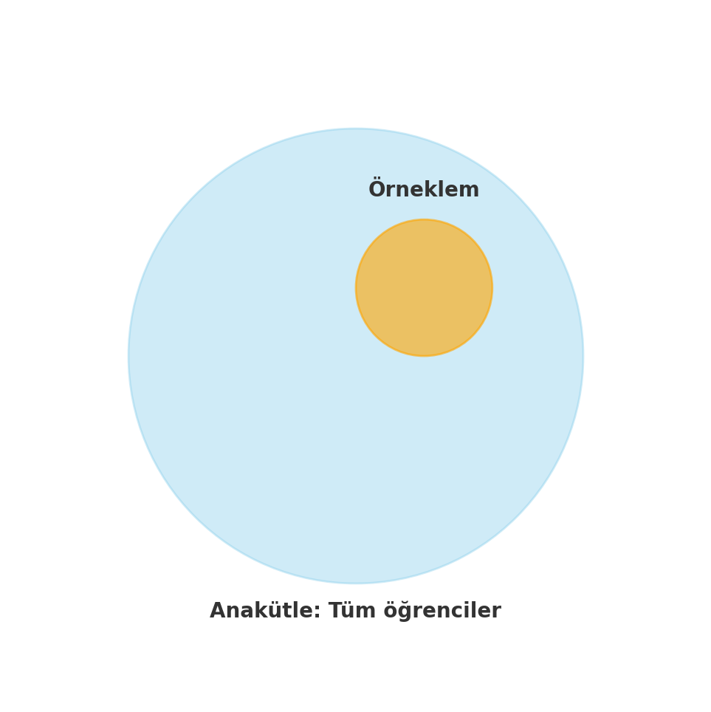
Temel kavramlar
Anakütle: Belli bir ortak özelliğe sahip tüm birimlerin oluşturduğu topluluktur. (Üniversite öğrencilerinin tamamı)
Örneklem: Anakütleyi temsil gücüne sahip anakütleden çekilen birimlerdir.

Slide 11
Parametre: Hesaplamaların anakütleden yapıldığı ölçütler
İstatistik: Hesaplamaların örneklemden yapıldığı ölçütler

Slide 12
Denek: hakkında veri toplanan birey veya nesne
Gözlem: tek bir deneğe ait tüm değişkenlere ait veriler

Slide 13
Değişken: Deneklere ait özellikler
Nitel Değişken - Nicel Değişken
Sözcük ya da sembollerle ifade edilen değişkenlere nitel, sayılarla ifade edilen değişkenler ise nicel değişken denir.
cinsiyet, nitel bir değişkendir.
Yaş, ağırlık, öğrenme başarısı, nicel değişkendir.

Slide 14
Sürekli Değişken - Kesikli Değişken
Sayı ekseni üzerinde tüm noktalarda değer alabilen değişken sürekli
Ölçüm yaptığında iki değer arasını istediğin kadar bölebiliyorsan, bu değişken süreklidir.
İki sayı arasında sonsuz ara değer vardır.
Boy: 1,70 m ile 1,71 m arasında 1,705 m, 1,7055 m… gibi sonsuz değer bulunabilir.
Yaş: 20 yaşındaki bir öğrenci aslında 20 yıl 4 ay 10 gün 3 saat 5 dakika… şeklinde ölçülebilir.
Sıcaklık: 25 °C ile 26 °C arasında 25,1 – 25,15 – 25,156… gibi sonsuz değer olabilir.
Sadece tam sayısal değerler alan kesikli değişkendir.
Cinsiyet, eğitim düzeyi, doğum yeri, kan grubu, şube gibi değişkenler kesikli, ağırlık, akademik başarı, öğrenme başarısı, tutum gibi değişkenler süreklidir
Sınıftaki öğrenci sayısı 25,5 öğrenci olamaz.
Kesikli değişkenler sayma ile bulunur, sürekli değişkenler ölçme ile bulunur.

Slide 15
20 21
İkisi arasında başka değer var mı?

Slide 16
Bağımlı (Açıklanan) Değişken – Bağımsız (Açıklayıcı) Değişken
Bu sınıflamanın yapılabilmesi için en az iki değişken ve bu değişkenler arasında tanımlı bir ilişki bulunmalıdır.
Bağımsız değişken etkileyen bağımlı değişken etkilenen faktör konumundadır.
Bağımsız değişken → Sebep
Bağımlı değişken → Sonuç
Ders çalışma süresi(Etkileyen) → Sınav başarısı (Etkilenen)
Çalışma süresi: Bağımsız
Başarı: Bağımlı
Gübre miktarı → Bitki verimi
Gübre miktarı: Bağımsız
Verim: Bağımlı
Araştırmada, bağımsız değişken kasıtlı olarak değiştirdiğiniz veya kontrol ettiğiniz faktördür; bağımlı değişken ise ölçtüğünüz sonuçtur.

Slide 17
İstatistikte veriler farklı yollarla toplanabilir:
Sayım: Kişi sayısı, araç sayısı gibi.
Ölçüm: Boy, kilo, sıcaklık gibi.
Gözlem: Bir öğrencinin sınıftaki davranışı, müşteri tercihleri gibi.
Anket: Bireylerin görüş, tutum ve tercihlerini ölçmek amacıyla sorulan sorular
Verilerin toplanma şekline bağlı olarak farklı ölçek tipleri geliştirilmiştir. Bu ölçek tiplerine göre de farklı istatistiki yöntemler söz konusudur.

Slide 18
Bir sınıftaki öğrenciler hakkında veri topluyoruz:
  Evli/bekâr → Nominal ölçek
  Başarı sırası → Ordinal ölçek
  Yaş → Oran ölçeği
  Aynı öğrenciler hakkında veri topluyoruz ama ölçek türü, veriyi nasıl topladığımıza göre değişiyor.

Slide 19
Ölçek Tipleri
A) Nominal (Sınıflama) Ölçek
Nitel verilere kodlamalar vererek yapılan ölçeklendirmelerdir.(Ev sahibi olup olmaması) Veriler arasında büyüklük küçüklük ilişkisi yok.
Frekans, mod, yüzde
B) Sıralayıcı Ölçek
Verilere kodlamalar verilir ancak verilerin hiyerarşi içinde bulunması söz konusudur.(Öğrencilerin başarı durumu)
Yüzdelik, çeyreklik, sıra ortalaması
C) Aralık Ölçeği
Veriler ölçüm ile elde edilir. Ölçek yapan araçların başlangıç noktaları kesin değil göreli noktalardır.(Sıcaklık) 0 yokluk anlamına gelmez. Kat özelliği yoktur.
Aritmetik ortalama, standart sapma
D)Oran Ölçeği
Veriler ölçüm ile elde edilir. Başlangıç göreli bir nokta değil mutlak bir noktadır.(Ağırlık, uzunluk)
Tüm istatistik işlemler
Yukarıdan aşağıya gelişmişlik artar

Slide 20
Ölçek Tipi | Özellikleri | Günlük Hayattan Örnekler | Kullanılabilecek İstatistikler
Nominal (Sınıflama) | Sadece sınıflandırma, büyüklük ilişkisi yok | Kan grubu, doğum yeri, cinsiyet | Frekans, yüzde, mod
Ordinal (Sıralayıcı) | Sıra var, farkın büyüklüğü bilinmez | Eğitim düzeyi (ilkokul–lise–üniversite), memnuniyet anketi | Medyan, yüzde, sıra ortalaması
Aralık (Interval) | Sıra + farklar ölçülebilir, mutlak sıfır yok | Sıcaklık (°C) | Ortalama, standart sapma, korelasyon
Oran (Ratio) | Mutlak sıfır var, tüm işlemler yapılabilir | Kilo, boy, yaş, gelir | Tüm istatistiksel yöntemler

Slide 21
Öğrenci sayısı → Nicel – Kesikli değişken, Oran ölçeği
Eğitim düzeyi (ilkokul, lise, üniversite) → Kesikli, Ordinal ölçek

Slide 22
Yaş değişkeni kesikli midir sürekli midir?
Kan grubu hangi tür değişkendir? (nitel/nicel)
Öğrencilerin mezuniyet not ortalaması hangi ölçek tipine girer? (nominal/ordinal/aralık/oran)
Şehirler arası mesafe sürekli mi kesikli mi?
Bir sınıftaki öğrenci sayısı kesikli midir sürekli midir?

